Slide 1
PROJET DE FIN D’ANNÉE · INPT × EURAFRIC INFORMATION
Optimisation de portefeuille
pilotée par Machine Learning
Peut-on améliorer la répartition d’un capital grâce à l’apprentissage automatique —
et savoir, de façon vérifiable, si l’amélioration est réelle ?
Souhail BOURHIM · Zakarya EL WALI · Yasmine BOUAJINE
Encadré par M. Abdelmouttalib MAQIL
Étudiants ingénieurs · INPT
EURAFRIC Information
Soutenance — 2026
Notes:
Bonjour. Nous présentons un projet de fin d’année mené à l’INPT avec EURAFRIC Information : un système qui répartit un capital entre actifs, et surtout un dispositif capable de dire si cette répartition est réellement meilleure. [~40 s]

Slide 2
FEUILLE DE ROUTE
02
Quatre temps, une seule question
1
2
3
4
Le vocabulaire
Le problème
Notre réponse
Les résultats
Portefeuille, risque, Sharpe,
backtest : tout ce qu’il faut
pour suivre la suite.
Pourquoi répartir un capital
est difficile — et pourquoi
un bon backtest peut mentir.
Une chaîne complète : données,
modèles, épreuve temporelle,
tests statistiques.
Ce que le système détecte,
ce qui améliore vraiment,
et ce qui est livré.
Le fil conducteur : une décision d’investissement n’a de valeur que si l’on peut prouver qu’elle n’est pas le fruit du hasard.
Notes:
Quatre temps. Je commence par le vocabulaire, parce que la suite n’a de sens qu’avec quatre ou cinq mots précis. Puis le problème, notre réponse, les résultats. [~30 s]

Slide 3
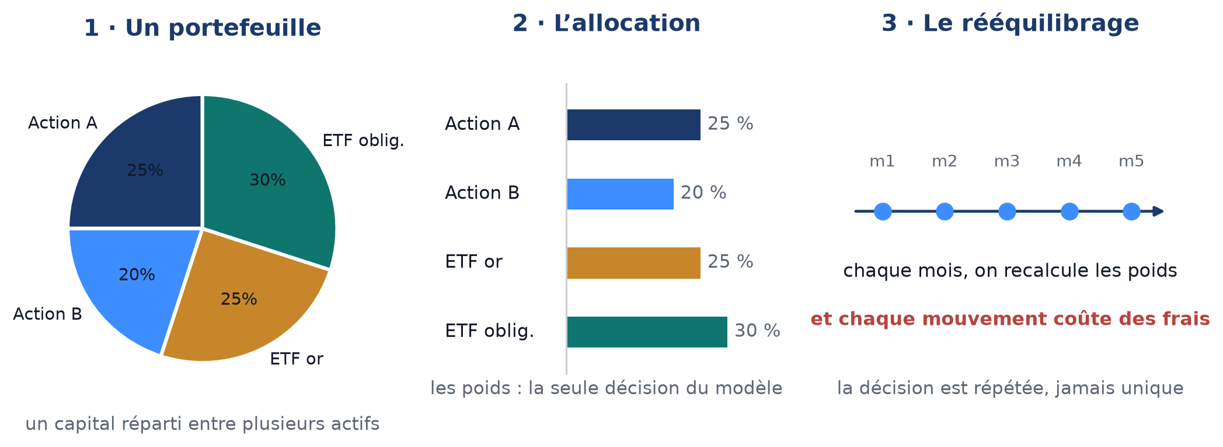
LE VOCABULAIRE · 1/4
03
Un portefeuille, une allocation, un rééquilibrage
Le système ne choisit pas « quand acheter » : il choisit des pourcentages, tous les mois.
À retenir : la sortie du modèle est un vecteur de poids. Tout le reste — performance, risque, frais — en découle mécaniquement.
Notes:
Un portefeuille, c’est un capital réparti entre plusieurs actifs. La seule chose que notre système décide, ce sont ces pourcentages — les poids. Il ne prédit pas un cours ; il répond à « combien mettre où ». Et il reprend cette décision chaque mois, ce qui coûte des frais à chaque fois. [~60 s]

Slide 4
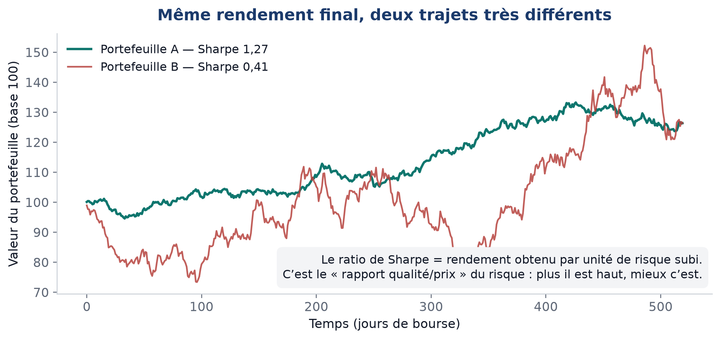
LE VOCABULAIRE · 2/4
04
Le ratio de Sharpe : la note qui compte
Gagner beaucoup en dormant mal ne vaut pas gagner autant tranquillement.
Rendement
Ce que le portefeuille rapporte,
en pourcentage, sur une année.
Risque (volatilité)
L’amplitude des secousses :
plus la courbe tremble,
plus le risque est élevé.
Dans toute la présentation, les Sharpe sont nets de frais de transaction et calculés hors échantillon — sur des données que le modèle n’a jamais vues.
Notes:
Pour comparer deux portefeuilles, le rendement seul ne suffit pas. Ces deux courbes finissent au même niveau, mais l’une tremble trois fois plus. Le ratio de Sharpe mesure exactement cela : le rendement obtenu par unité de risque subi. C’est la note qui servira à tout comparer. [~60 s]

Slide 5
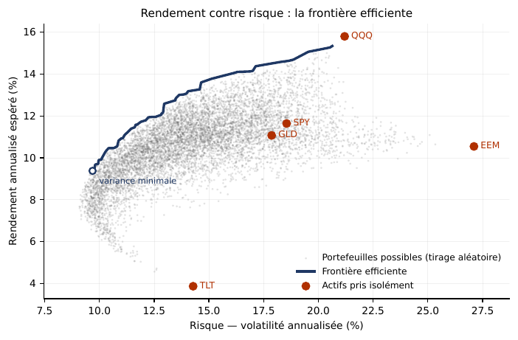
LE VOCABULAIRE · 3/4
05
Markowitz : ne pas mettre tous ses œufs au même endroit
Prix Nobel 1990. L’idée : combiner des actifs qui ne bougent pas ensemble réduit le risque sans sacrifier le rendement.
La frontière efficiente
Chaque point gris est un portefeuille possible. La courbe bleue rassemble les meilleurs : à risque donné, aucun ne rapporte plus.
Ce dont le modèle a besoin
Le rendement attendu de chaque actif, et la façon dont ils bougent les uns par rapport aux autres (la « covariance »).
Ces deux entrées sont estimées — donc incertaines.
Notes:
L’idée de Markowitz, prix Nobel : en combinant des actifs qui ne bougent pas ensemble, on réduit le risque sans perdre de rendement. La courbe bleue est l’ensemble des meilleurs compromis. Le point important : le modèle a besoin de deux ingrédients qu’on ne connaît jamais vraiment — il les estime. [~60 s]

Slide 6
LE VOCABULAIRE · 4/4
06
Backtest, fuite de données, surapprentissage
Les trois mots qui décident si un résultat de finance quantitative vaut quelque chose.
Backtest
Fuite de données
Rejouer l’histoire : on simule la stratégie sur le passé et on regarde ce qu’elle aurait gagné.
Utiliser, même par accident, une information postérieure à la décision. Le backtest devient magnifique — et faux.
Surapprentissage
Data snooping
Le modèle apprend le bruit du passé au lieu de la règle. Il excelle sur l’histoire, échoue sur l’avenir.
À force d’essayer des stratégies, on finit par en trouver une qui brille par pur hasard.
Ces quatre notions structurent tout le protocole d’évaluation du projet.
Notes:
Quatre mots qui décident si un résultat vaut quelque chose. Un backtest rejoue l’histoire. Une fuite de données, c’est utiliser sans le vouloir une information du futur. Le surapprentissage, c’est apprendre le bruit. Et le data snooping : à force d’essayer, on finit toujours par trouver un gagnant apparent. Tout notre protocole est construit contre ces quatre risques. [~70 s]

Slide 7
LE PROBLÈME · CONTEXTE
07
La question posée par le projet
« Répartir un capital entre des actions de la Bourse de Casablanca et des ETF internationaux.
Le Machine Learning fait-il mieux que la méthode classique — une fois payés les frais et vérifiée la statistique ? »
LES CONTRAINTES IMPOSÉES AU SYSTÈME
Long-only
Plafond 25 %
Frais réels
Mensuel
aucune vente à découvert :
une contrainte de gestion réelle
aucun actif ne peut dépasser
un quart du portefeuille
chaque rebalancement coûte,
et le coût est déduit
la décision est reprise
à chaque fin de mois
TROIS TERRAINS D’ÉTUDE, ÉVALUÉS SÉPARÉMENT
full_2021
etf_2017
global_2004
4 actions BVC + 5 ETF · en dirhams · 2021–2026
5 ETF internationaux · en dollars · 2004–2026
10 ETF multi-classes · en dollars · 2004–2026
Notes:
Voilà la question. Elle est posée sous contraintes réelles de gestion : pas de vente à découvert, aucun actif au-delà de 25 %, frais déduits, décision mensuelle. Et nous l’étudions sur trois terrains évalués séparément — nous ne mélangeons jamais des dirhams et des dollars. [~60 s]

Slide 8
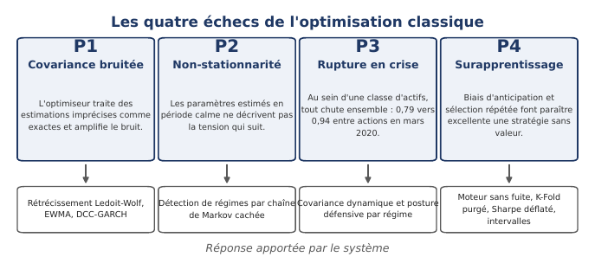
LE PROBLÈME · POURQUOI C’EST DIFFICILE
08
Quatre façons dont l’optimisation classique échoue
Chaque échec appelle une réponse technique précise — c’est le plan de construction du système.
Traduction : l’optimiseur classique prend des estimations incertaines pour des certitudes, suppose que demain ressemble à hier,
et s’effondre exactement au moment où la diversification devrait protéger.
Notes:
Pourquoi c’est difficile. Quatre échecs connus de l’approche classique : elle prend des estimations bruitées pour des certitudes, elle suppose que demain ressemble à hier, elle s’effondre en crise, et elle se laisse flatter par la répétition des essais. Chacun appelle une réponse technique précise — c’est notre plan de construction. [~70 s]

Slide 9
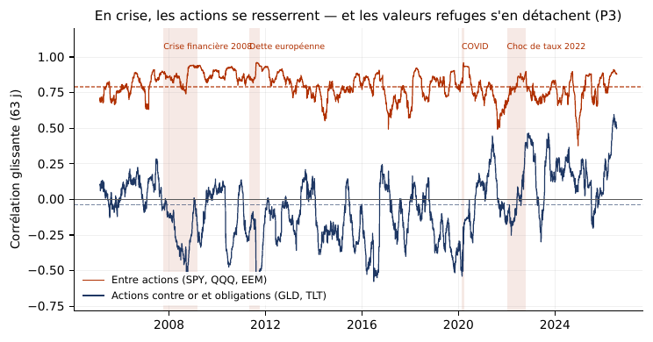
LE PROBLÈME · LE MOMENT CRITIQUE
09
En crise, la diversification disparaît quand on en a besoin
Les actions se mettent à tomber ensemble ; seuls l’or et les obligations s’en détachent.
0,79 → 0,94
corrélation entre actions
en mars 2020 : le portefeuille
se comporte comme un seul actif
Conséquence
Un modèle qui suppose
une structure de risque fixe
se trompe précisément
les jours qui coûtent cher.
Notes:
Une image pour le troisième échec. En temps normal, actions et valeurs refuges se comportent différemment. En crise, les actions se resserrent : la corrélation monte jusqu’à 0,94 en mars 2020. Le portefeuille se comporte alors comme un seul actif — la diversification disparaît quand on en a le plus besoin. [~60 s]

Slide 10
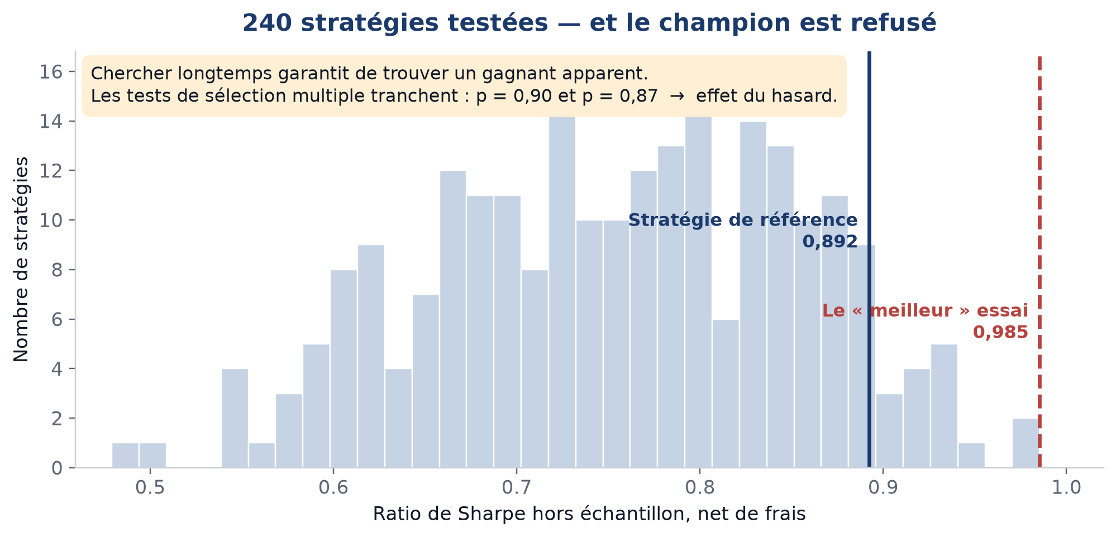
LE PROBLÈME · LE PIÈGE CENTRAL
10
Le meilleur backtest d’une longue recherche est presque toujours une illusion
240
stratégies entièrement
évaluées, liste figée
avant tout calcul
+0,093
l’écart du « champion » :
séduisant sur le papier
p = 0,90
le test de sélection multiple
ne retient pas ce résultat
C’est le biais qui explique une grande partie des stratégies publiées qui ne fonctionnent jamais en réel. Le projet le traite comme un adversaire, pas comme un détail.
Notes:
Le piège central, et c’est notre message principal. Nous avons évalué 240 stratégies, liste figée avant tout calcul. Le meilleur candidat dépasse la référence de 0,093 de Sharpe. Sur le papier, c’est publiable. Les tests de sélection multiple répondent p = 0,90 : c’est le maximum d’une recherche, pas une découverte. Sans ce test, nous aurions annoncé un faux résultat. [~80 s]

Slide 11
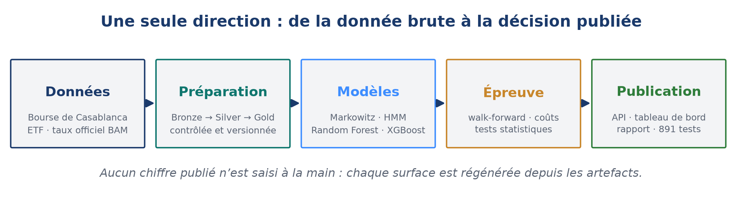
NOTRE RÉPONSE
11
Une chaîne complète, de la donnée brute à la décision publiée
Rien n’est saisi à la main
Rien ne regarde l’avenir
Rien n’est publié sans test
Chaque chiffre affiché est régénéré
depuis un artefact versé.
Une décision n’utilise que
l’information antérieure.
Une amélioration doit survivre
à la correction statistique.
Notes:
Notre réponse est une chaîne complète, à sens unique, de la donnée brute à la décision publiée. Trois règles la gouvernent : aucun chiffre saisi à la main, aucune décision qui regarde l’avenir, aucune affirmation sans test. [~50 s]

Slide 12
NOTRE RÉPONSE · LES DONNÉES
12
Une donnée n’entre dans le système que si elle est traçable
Bronze
Silver
Gold
La donnée brute, conservée telle quelle. On ne réécrit jamais la source.
Calendriers alignés, conversion en dirhams au taux officiel Bank Al-Maghrib, contrôles de cohérence.
Rendements, indicateurs et preuves : la seule couche que les modèles et le rapport ont le droit de lire.
CE QUE CELA ÉVITE CONCRÈTEMENT
Le biais de dividende
Le piège de la devise
Les dividendes des actions BVC sont réintégrés à leur date de détachement : ignorer cela sous-estime la performance réelle.
Un ETF coté en dollars n’est pas comparable à une action cotée en dirhams. Tout est ramené à une seule monnaie, au taux officiel.
Ces deux corrections ont changé les résultats publiés. Elles ont été appliquées malgré cela — c’est le prix d’un chiffre auquel on peut se fier.
Notes:
Les données d’abord. Trois couches : le brut qu’on ne réécrit jamais, une couche de mise en cohérence, et une couche finale — la seule que les modèles ont le droit de lire. Cela nous a permis de corriger deux biais réels : les dividendes de la Bourse de Casablanca, et la conversion en dirhams au taux officiel de Bank Al-Maghrib. Les deux ont changé nos résultats ; nous les avons appliqués quand même. [~75 s]

Slide 13
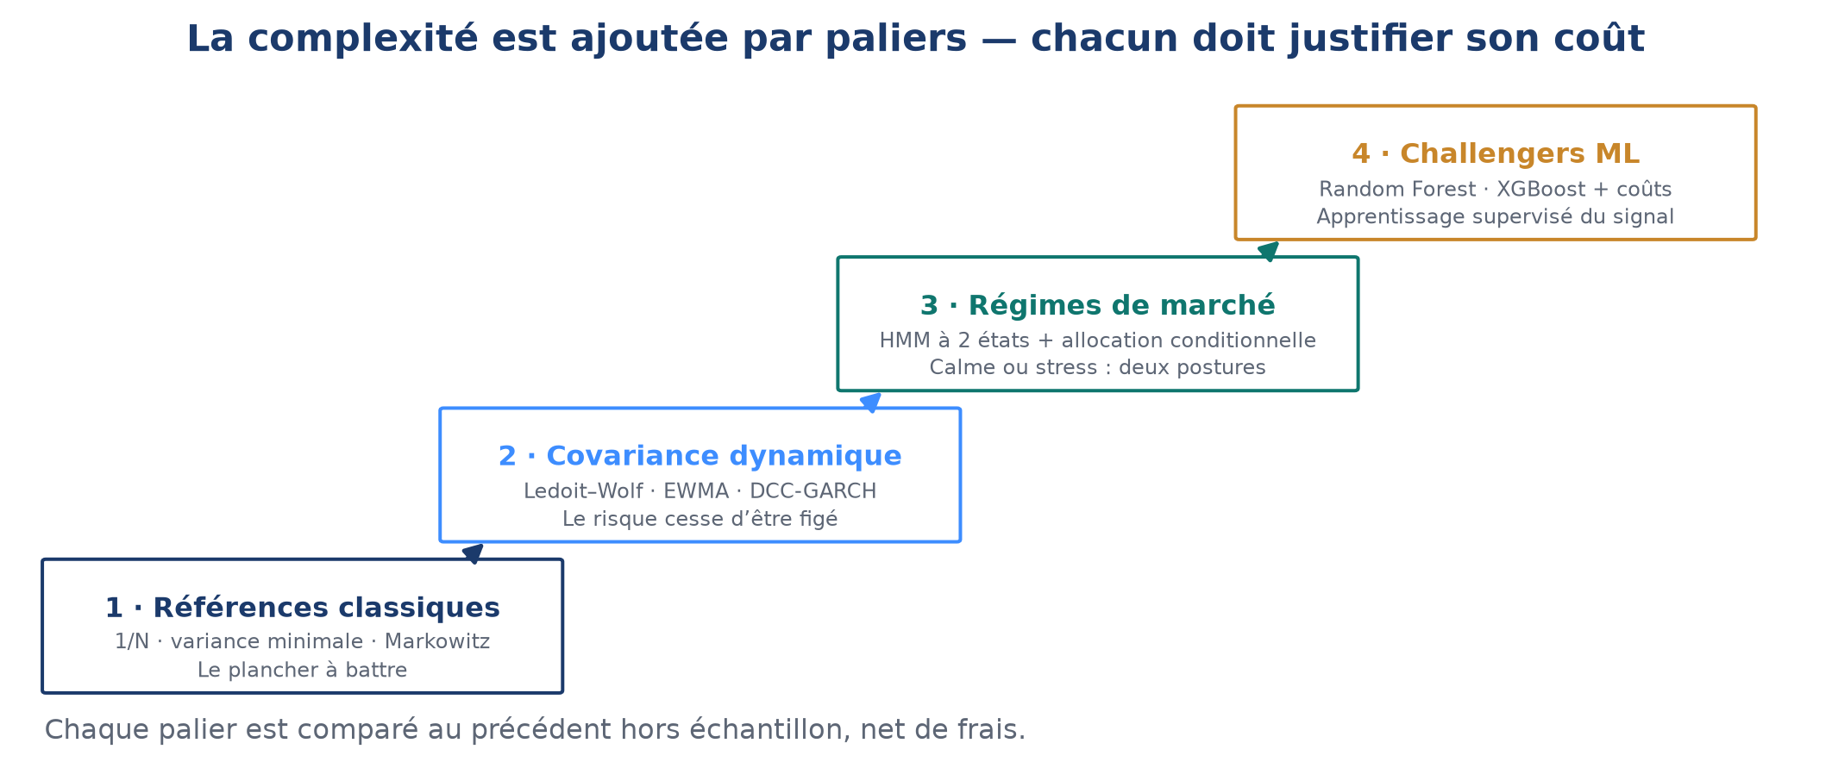
NOTRE RÉPONSE · LES MODÈLES
13
La complexité est ajoutée par paliers, jamais d’un bloc
Chaque étage doit prouver qu’il améliore l’étage précédent, sinon il reste expérimental.
Le cœur du système : un modèle de régimes (HMM) qui reconnaît, sans supervision, si le marché est calme ou sous tension — et change de posture.
Notes:
Les modèles, par paliers. On part des références classiques, on rend la structure de risque dynamique, puis on ajoute un modèle de régimes — un HMM qui reconnaît tout seul si le marché est calme ou sous tension — et enfin des challengers Random Forest et XGBoost. Chaque étage doit battre le précédent pour être retenu. [~70 s]

Slide 14
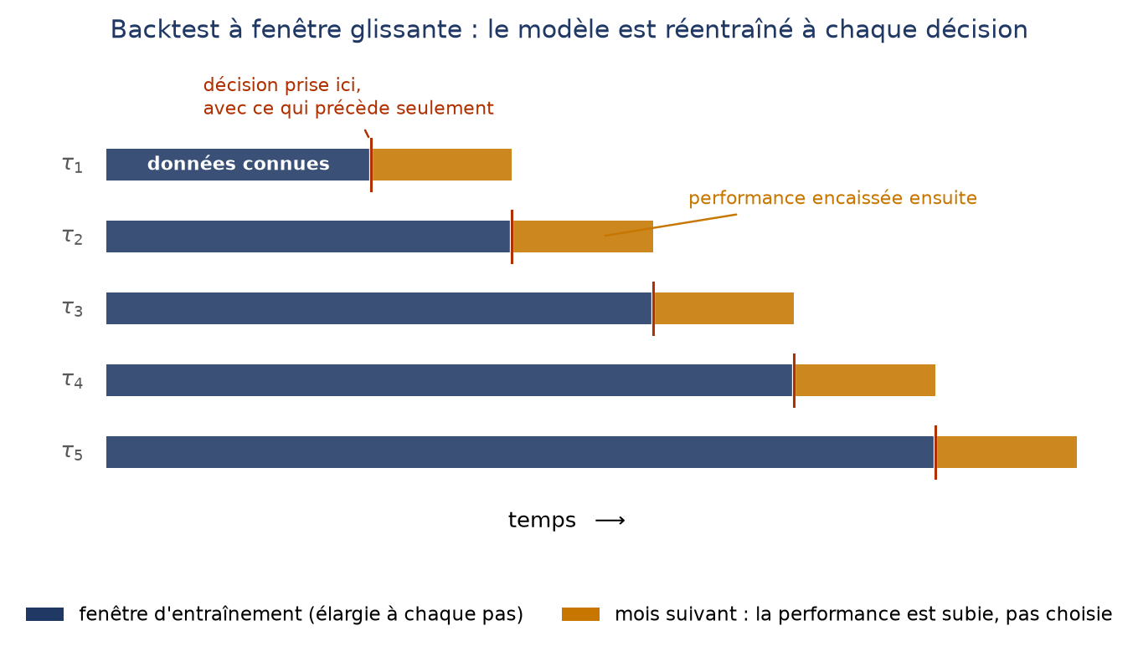
NOTRE RÉPONSE · L’ÉPREUVE
14
Rejouer l’histoire sans jamais connaître la suite
Le modèle est réentraîné à chaque décision, avec les seules données disponibles ce jour-là.
Purge et embargo
On écarte les jours à cheval sur la frontière pour qu’aucune information ne fuite.
Test final gelé
La dernière période reste intouchée jusqu’à la comparaison finale.
Frais déduits
Chaque mouvement de portefeuille est facturé avant d’être compté.
Notes:
L’épreuve. À chaque date de décision, le modèle est réentraîné avec les seules données déjà disponibles, puis subit le mois suivant sans le connaître. On écarte les jours à cheval sur la frontière, on garde une dernière période totalement intacte, et chaque mouvement est facturé avant d’être compté. [~65 s]

Slide 15
NOTRE RÉPONSE · LES GARDE-FOUS
15
Trois verrous entre un bon chiffre et une affirmation
1 · Comparaison appariée
2 · Correction du data snooping
3 · Comparateur pré-spécifié
Les deux stratégies sont comparées jour par jour, sur exactement les mêmes dates. Un intervalle de confiance accompagne chaque écart.
White Reality Check et Hansen SPA corrigent le fait d’avoir essayé 240 configurations. La liste a été figée avant le premier calcul.
La référence à battre est choisie à l’avance et jamais réécrite après avoir vu les résultats.
Pourquoi cela compte pour un jury
Sans ces trois verrous, n’importe quelle équipe peut produire une courbe qui monte. Avec eux, un résultat annoncé devient vérifiable — et réfutable.
L’ensemble est rejouable : les données sont versionnées, le pipeline est décrit étape par étape, et 891 tests automatisés gardent les invariants.
Notes:
Trois verrous entre un bon chiffre et une affirmation : la comparaison est appariée jour par jour ; le fait d’avoir essayé 240 configurations est corrigé statistiquement ; et la référence à battre a été fixée à l’avance, jamais réécrite après coup. C’est ce qui rend nos résultats vérifiables. [~60 s]

Slide 16
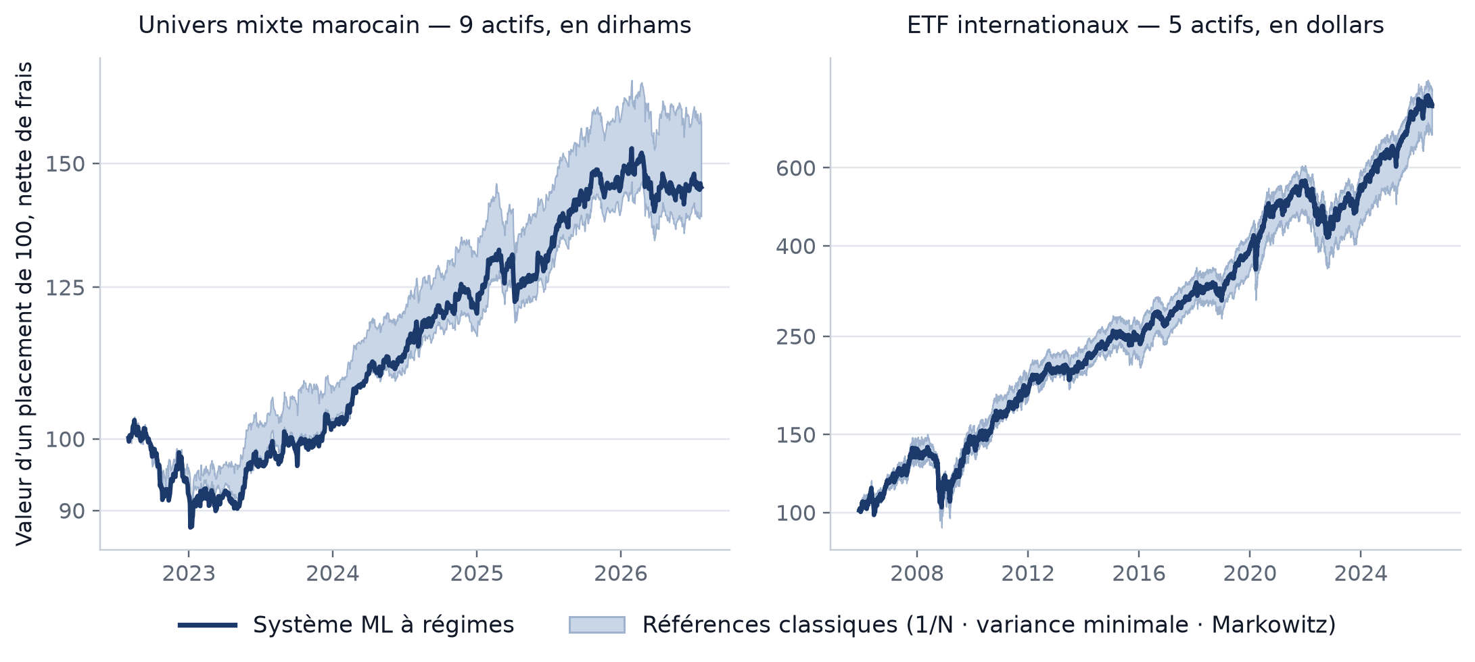
RÉSULTATS
16
Hors échantillon et net de frais, le système tient la distance
Deux terrains évalués séparément : quatre ans au Maroc, vingt ans à l’international — 2008, 2020 et 2022 compris.
La bande couvre les trois références classiques, du moins au mieux. Le système ML reste dedans d’un bout à l’autre, crises comprises :
la question n’est donc pas « est-ce que ça marche », mais « l’écart est-il réel ou dans le bruit » — et c’est ce que la chaîne sait trancher.
Notes:
Les résultats, hors échantillon et nets de frais. La bande bleue claire, c’est l’ensemble des références classiques : son bord bas est la moins bonne, son bord haut la meilleure. La ligne foncée est notre système à régimes. Il reste dans la bande du début à la fin, 2008, 2020 et 2022 compris. La vraie question n’est donc pas « est-ce que ça marche », mais « l’écart est-il réel ou dans le bruit » — et c’est exactement ce que la chaîne sait trancher. [~60 s]

Slide 17
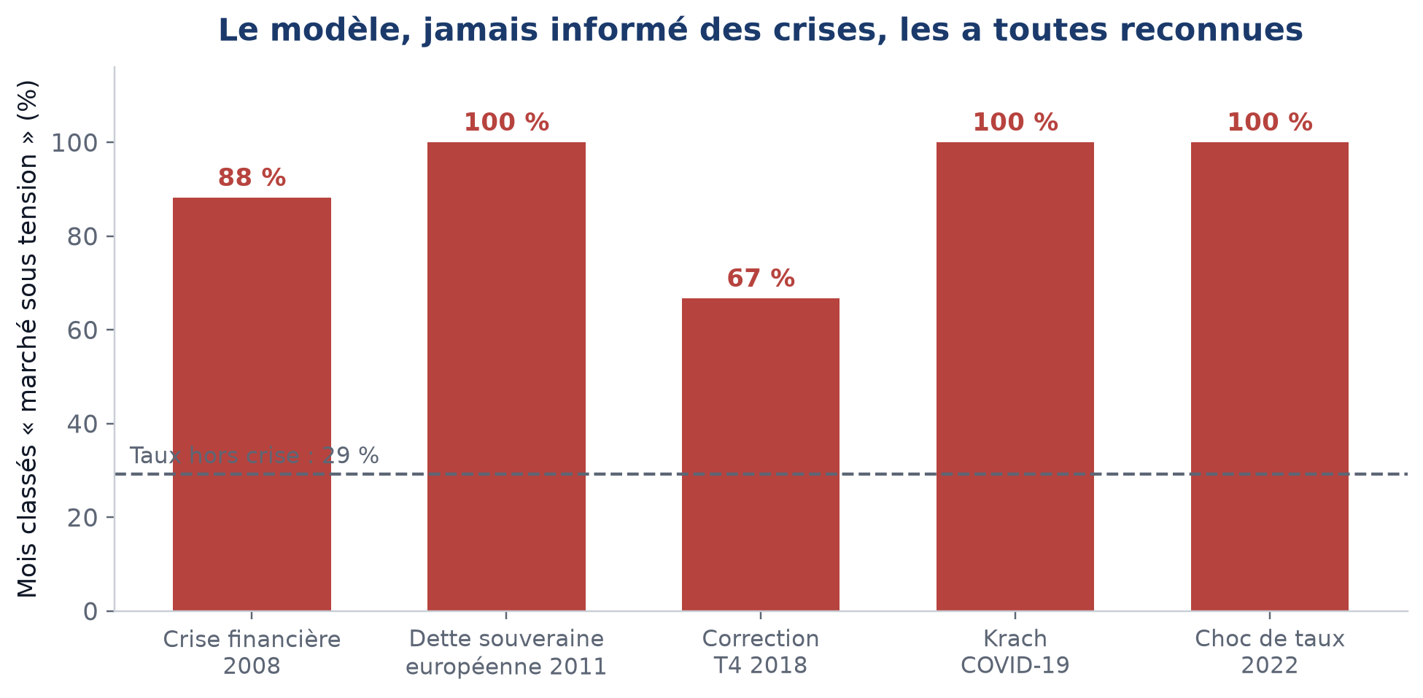
RÉSULTAT · 1
17
Le modèle repère les crises — sans qu’on les lui apprenne
Les cinq fenêtres de crise sont des dates externes, fixées avant d’examiner les résultats.
5 / 5
crises détectées
par un modèle non supervisé
91,7 %
de rééquilibrages classés
« tension » pendant les crises
contre 29,2 % hors crise
p = 0,031
test des signes, lecture prudente
Un diagnostic exploitable : le système sait dire dans quel état de marché il pense se trouver, et cette information est lisible par un gérant.
Notes:
Premier résultat concret. Le modèle de régimes n’a jamais reçu la liste des crises : il apprend seul. Sur les cinq crises de la période, fixées à l’avance d’après des dates externes, il les a toutes reconnues. 92 % des mois de crise classés « sous tension », contre 29 % hors crise. C’est un diagnostic directement lisible par un gérant. [~70 s]

Slide 18
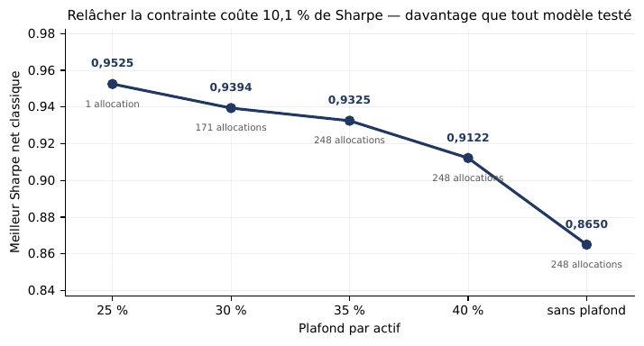
RÉSULTAT · 2
18
La contrainte de gestion vaut plus que la sophistication
Même moteur, mêmes données, mêmes frais : seule la règle « aucun actif au-delà de 25 % » change.
0,9525
Sharpe net avec le plafond de 25 %
0,8650
Sharpe net sans plafond
+10,1 %
d’écart : plus que tout modèle testé
Lecture métier : une règle de gouvernance simple absorbe l’erreur d’estimation mieux qu’un modèle complexe. C’est un résultat directement actionnable.
Notes:
Deuxième résultat, et le plus actionnable. À moteur identique, relâcher la règle « aucun actif au-delà de 25 % » coûte 10 % de Sharpe. C’est davantage que l’effet de n’importe quel modèle testé. Une règle de gouvernance simple absorbe l’erreur d’estimation mieux que la sophistication. [~65 s]

Slide 19
RÉSULTAT · 3
19
La chaîne sait refuser un résultat flatteur
CE QU’UN BACKTEST AURAIT PERMIS D’ÉCRIRE
CE QUE LA CHAÎNE RÉPOND
« Notre modèle XGBoost améliore le Sharpe de +0,093 »
« C’est le maximum d’une recherche.
Les tests ne le retiennent pas. »
Vrai au sens arithmétique : c’est bien le meilleur des 240 candidats évalués.
White Reality Check p = 0,905 · Hansen SPA p = 0,866 · 17 candidats devançaient la référence en apparence.
POURQUOI C’EST LA CONTRIBUTION LA PLUS UTILE
Un prototype qui produit des résultats a peu de valeur s’il ne sait pas les invalider. Celui-ci a été conçu pour que
la déception soit détectable — c’est exactement ce qu’une direction des risques exige d’un modèle.
Même logique appliquée à nos propres corrections : dividendes, historique et conversion en dirhams ont été corrigés même lorsque cela dégradait le résultat affiché.
Notes:
Troisième résultat, celui dont nous sommes le plus fiers. Avec un backtest seul, nous aurions écrit « notre XGBoost améliore le Sharpe de 0,093 ». Notre chaîne répond : c’est le maximum d’une recherche, les tests ne le retiennent pas. Un prototype qui ne sait pas invalider ses propres résultats n’a pas de valeur pour une direction des risques. [~70 s]

Slide 20
LECTURE D’ENSEMBLE
20
Ce que nous établissons — et ce que nous n’établissons pas
ÉTABLI
NON ÉTABLI
✓
Détection non supervisée des cinq crises de la période.
Sur nos univers et nos fenêtres, aucune couche ML n’établit de surperformance statistiquement significative face à son comparateur pré-spécifié.
✓
Le plafond de 25 % améliore le Sharpe net de +10,1 % sur les ETF.
✓
Une chaîne reproductible de bout en bout, versionnée et testée.
C’est une réponse, pas un échec : la question posée était « peut-on le savoir ».
Une équipe qui aurait annoncé l’inverse n’aurait pas pu le démontrer.
✓
Un dispositif capable de refuser un faux positif de sélection.
✓
Une explicabilité exacte : chaque poids se remonte jusqu’à sa cause.
Les deux colonnes viennent du même dispositif. C’est ce qui rend la première crédible.
Notes:
La lecture d’ensemble, en toute transparence. À gauche, ce que nous établissons. À droite, ce que nous n’établissons pas : sur nos univers et nos fenêtres, aucune couche ML ne démontre de surperformance significative face à son comparateur. C’est une réponse, pas un échec — la question posée était « peut-on le savoir », et nous savons. Les deux colonnes viennent du même dispositif : c’est ce qui rend la première crédible. [~80 s]

Slide 21
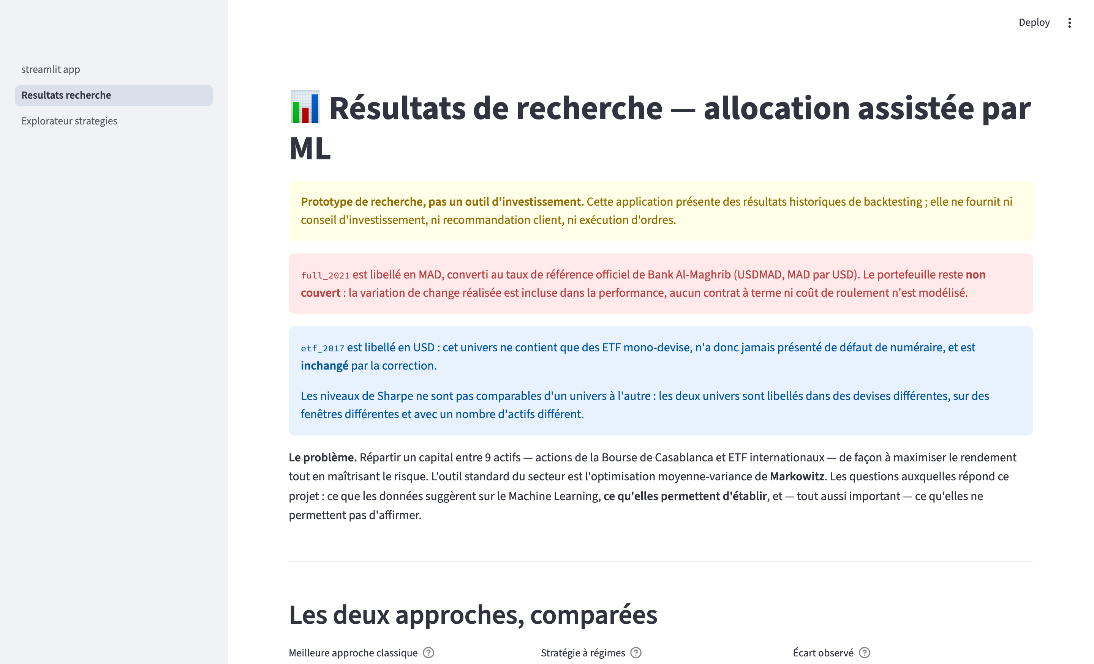
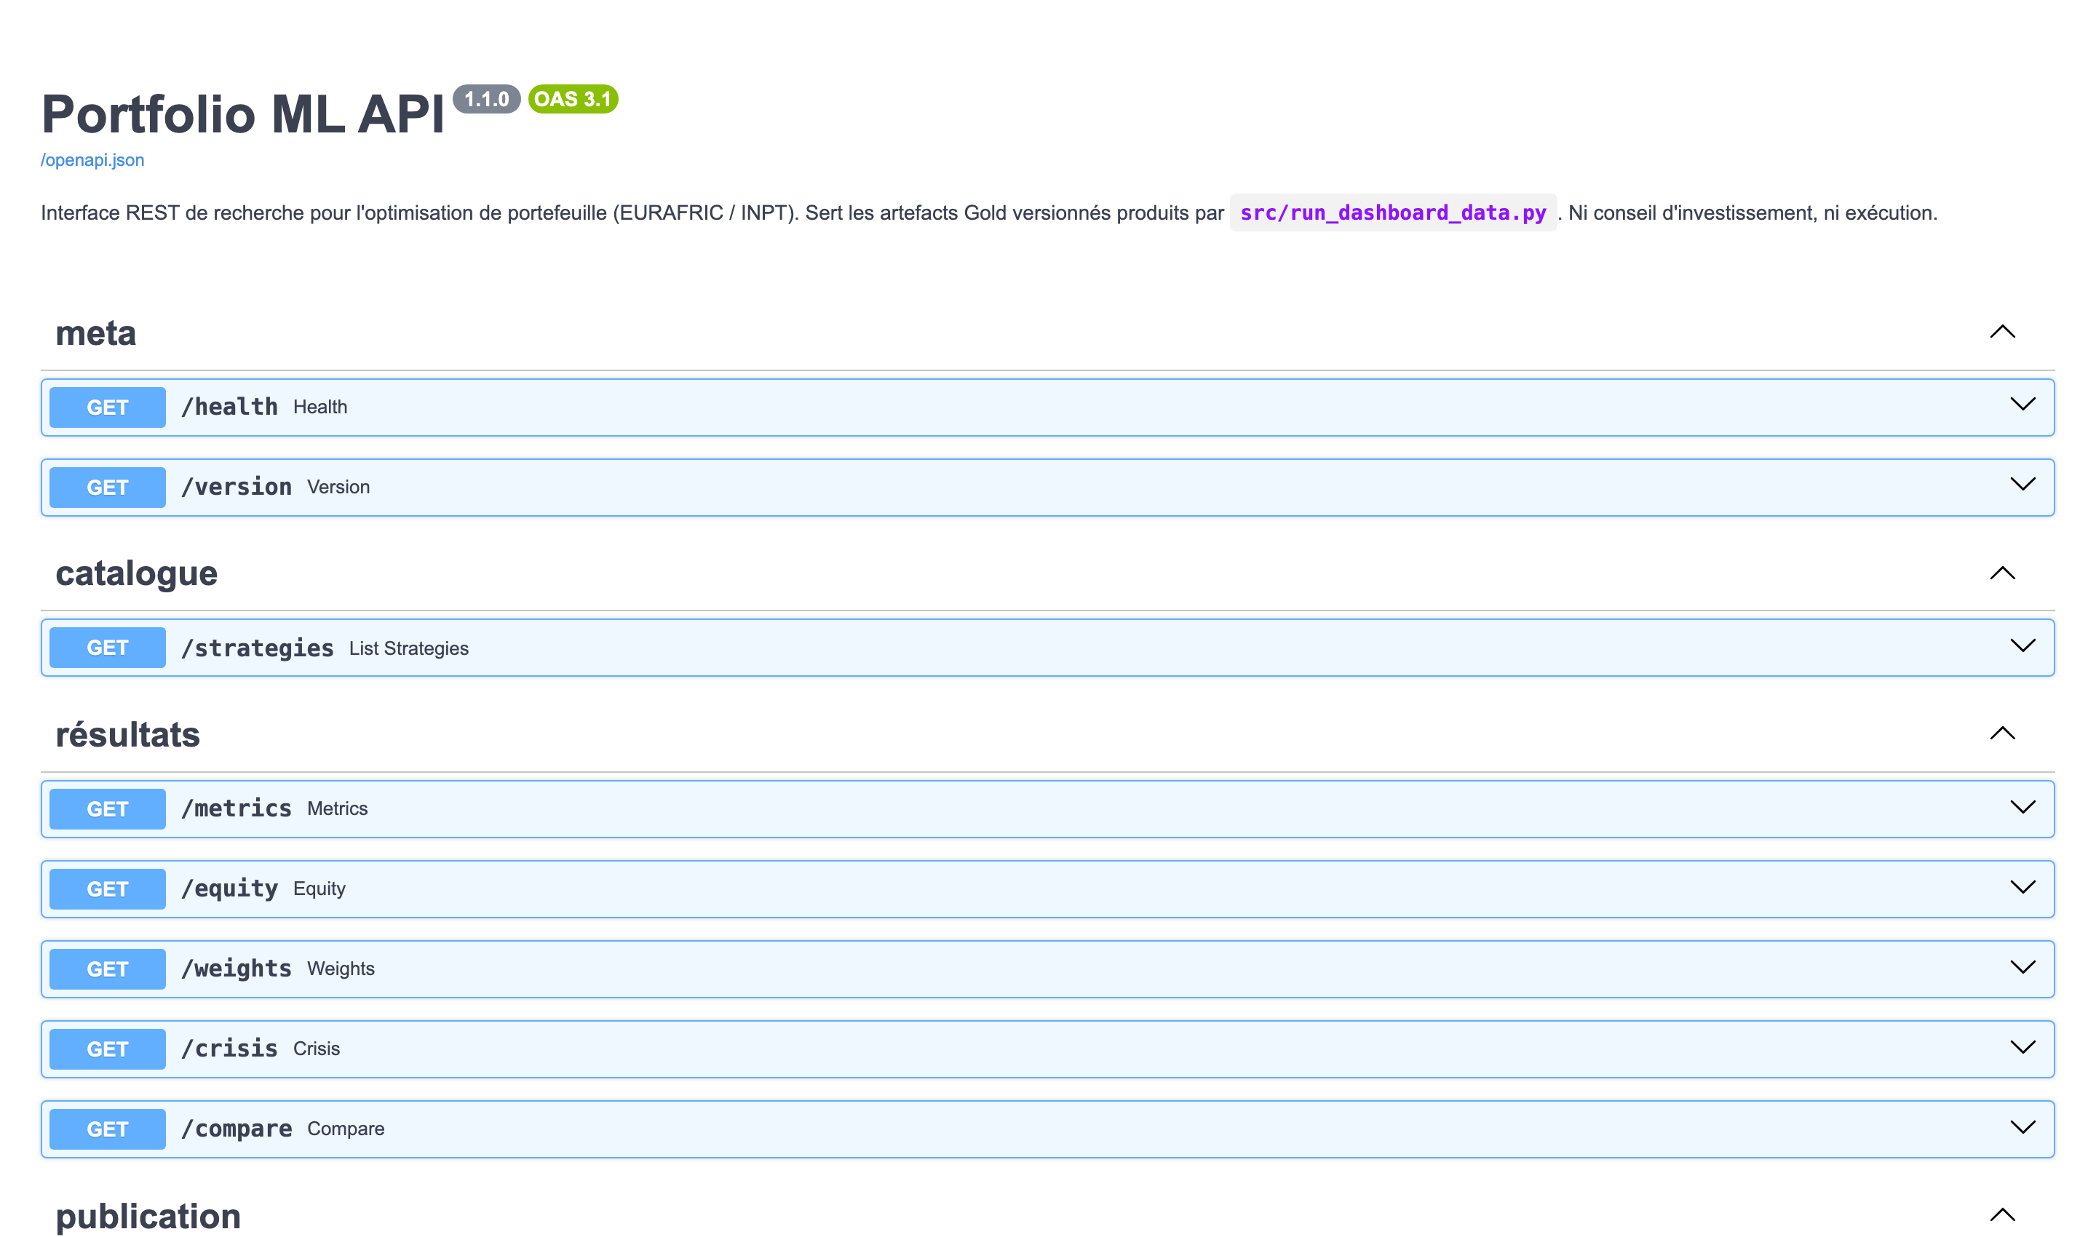
LE LIVRABLE
21
Un prototype réellement utilisable, pas un notebook
Tableau de bord Streamlit
API REST FastAPI, en lecture seule
Deux vues : résultats de recherche et explorateur de stratégies
Contrat de devise explicite, documentation générée
891
1 184
DVC + CI
Docker
tests automatisés
ajustements de modèles tracés
données versionnées,
portes de release
environnement reproductible
Notes:
Le livrable n’est pas un notebook. Un tableau de bord, une API en lecture seule dont les chiffres sont lus depuis les artefacts, des données versionnées, une intégration continue, un conteneur, et près de 900 tests automatisés qui gardent les invariants. [~55 s]

Slide 22
PERSPECTIVES
22
Ce qui transformerait le prototype en dispositif validé
01
Élargir l’univers marocain
02
Validation indépendante
Industrialiser le panel profond 2005–2024 : réconciliation des sources, dividendes, opérations sur titres, licence de redistribution.
Séparer l’équipe qui développe de celle qui valide, comme l’exige une gouvernance de modèles bancaire.
03
Couverture du risque de change
04
Passage à l’échelle
Modéliser un contrat de couverture USD/MAD et son coût de roulement, aujourd’hui absents.
Plus d’actifs, plus de classes : c’est là qu’un optimiseur a le plus de marge pour exprimer une vue.
Notes:
Ce qui reste. Élargir l’univers marocain, faire valider le dispositif par une équipe indépendante, modéliser la couverture du risque de change, et passer à l’échelle sur davantage d’actifs — c’est là qu’un optimiseur a le plus de marge pour exprimer une vue. [~55 s]

Slide 23
CONCLUSION
Nous avons construit la chaîne
qui permet de savoir.
Un système complet d’allocation, évalué sans tricher, capable de reconnaître les crises,
de montrer ce qui améliore réellement un portefeuille — et de refuser ce qui n’est que du hasard.
Rigueur
Traçabilité
Transparence
évaluation temporelle stricte,
correction de la sélection multiple
données versionnées,
surfaces régénérées
limites explicites,
explicabilité exacte
Merci de votre attention — questions bienvenues.
Notes:
En conclusion : un système complet d’allocation, évalué sans tricher, capable de reconnaître les crises, de montrer ce qui améliore réellement un portefeuille — et de refuser ce qui n’est que du hasard. Merci de votre attention. [~40 s]

Slide 24
ANNEXE · A
24
Les chiffres exacts, par univers
UNIVERS
COMPARATEUR CLASSIQUE
SYSTÈME À RÉGIMES
ÉCART OBSERVÉ
full_2021 · MAD
max_sharpe — 1,0690
0,9571
−10,47 %
etf_2017 · USD
min_variance_lw — 0,9525
0,9371
−1,62 %
EXTENSION DE RECHERCHE · global_2004 (10 ETF, 2004–2026)
Univers pré-enregistré et horodaté avant toute ingestion de données, construit pour que l’optimiseur puisse réellement exprimer une vue (249 allocations distinctes sur 249 rééquilibrages, contre 1 sur etf_2017).
Résultat Q1 : 0,8923 pour le système à régimes contre 0,9785 pour le comparateur classique.
Les niveaux de Sharpe ne sont pas comparables d'un univers à l'autre : les deux univers sont libellés dans des devises différentes, sur des fenêtres différentes et avec un nombre d'actifs différent.
Notes:
ANNEXE — à garder pour les questions. Les chiffres exacts par univers, et la mise en garde : les Sharpe ne se comparent pas d’un univers à l’autre (devises, fenêtres et nombres d’actifs différents).

Slide 25
ANNEXE · B
25
Intégrité des modèles et traçabilité
7 / 1 184
4
891
ajustements ayant utilisé un estimateur de repli — tracés, comptés et publiés
stratégies évaluées sur 296 dates de rééquilibrage
tests automatisés, dont des tests de cohérence entre artefacts
CE QUE CELA SIGNIFIE
Lorsqu’un estimateur ne converge pas, le système bascule sur une solution de repli — et le dit. Les séries concernées sont
signalées comme hybrides plutôt que présentées sous l’étiquette du modèle qu’elles ne sont pas.
Aucune stratégie n’est recommandée, déployée, ni présentée comme une valeur ajoutée établie. Ce livrable est un prototype de recherche académique : ni conseil financier, ni recommandation client, ni exécution d’ordres.
Notes:
ANNEXE — intégrité et périmètre. 7 ajustements sur 1 184 ont utilisé un estimateur de repli : ils sont comptés et signalés comme hybrides plutôt que publiés sous une étiquette qu’ils ne méritent pas. Et le cadrage : prototype de recherche académique, aucune recommandation d’investissement.

